Slide 1
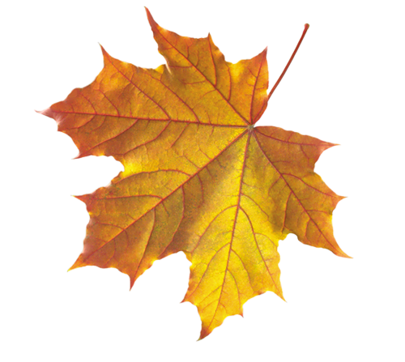
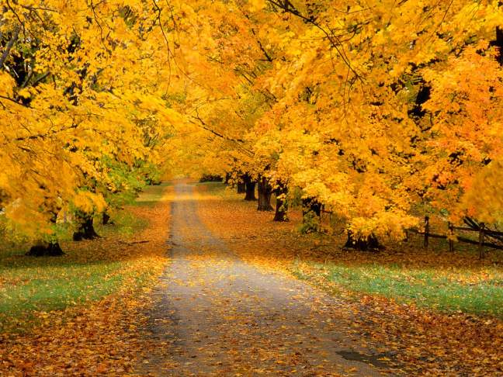
ОСЕНЬ
Подготовила:
Румянцева А. С.

Slide 2
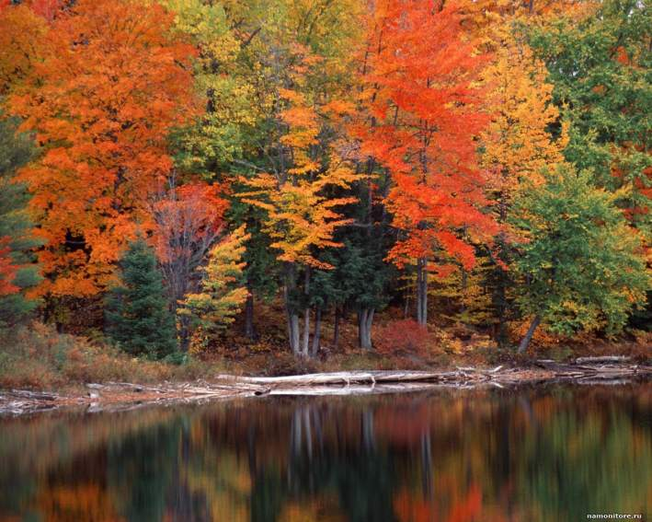
Посмотри на эту картинку. Какая необычная природа! Какие разноцветные листья – красные, желтые, оранжевые! Почему все такое пестрое? Это значит наступила осень! Давай познакомимся с этим временем года получше!

Slide 3
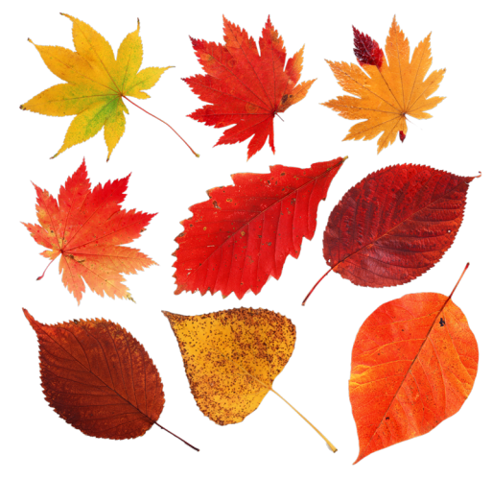
Осенью листья на деревьях начинают менять свой цвет. Из зеленых они превращаются в красные, желтые, багряные.

Slide 4
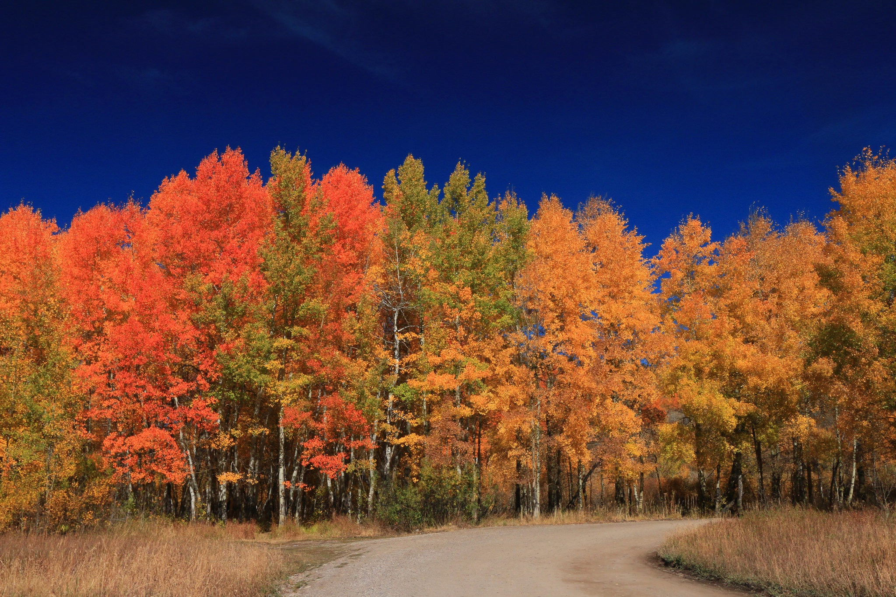
Посмотри какой разноцветный лес бывает осенью!

Slide 5

Листья меняют свой цвет потому, что с наступлением осени солнышко светит все меньше, и им не хватает солнечного цвета, чтобы оставаться зелеными.

Slide 6
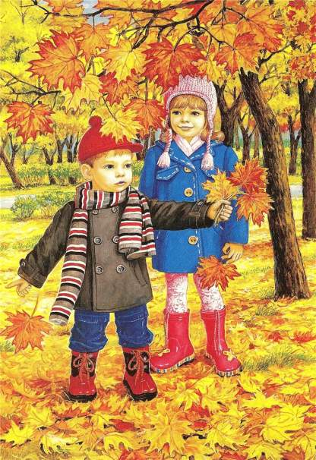
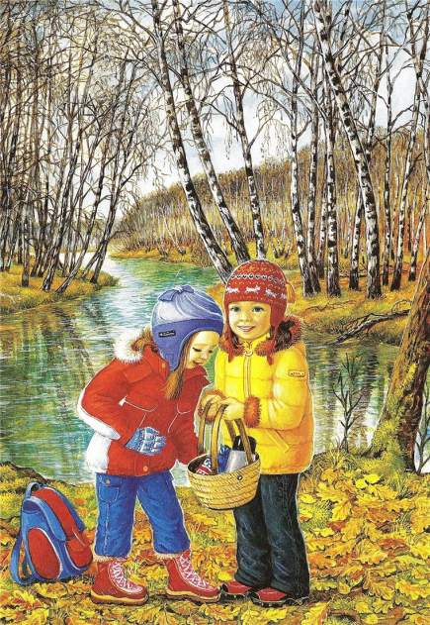
Осенью на улице начинает холодать. Люди одеваются теплее чем летом – в теплые шапки, пальто и куртки, переобуваются в ботинки и сапоги.

Slide 7
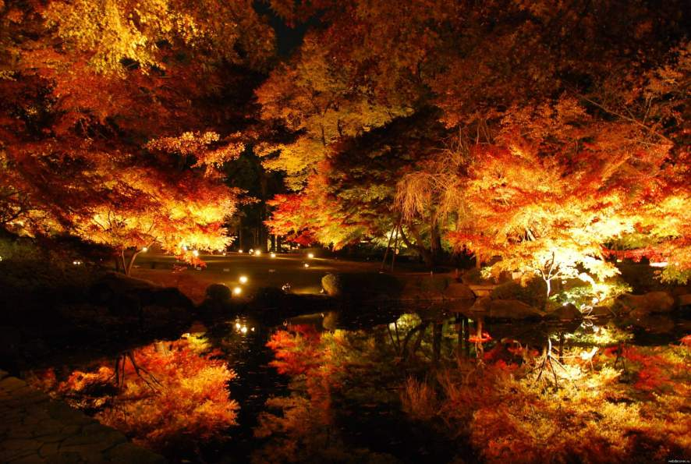
Постепенно дни становятся короче, а ночи длиннее. Вечером быстро начинает темнеть. Часто к концу прогулки на улице уже совсем темно.

Slide 8
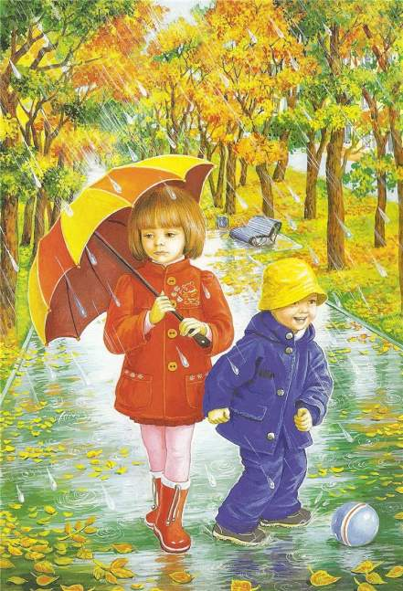
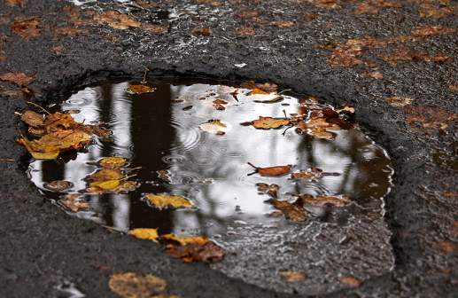
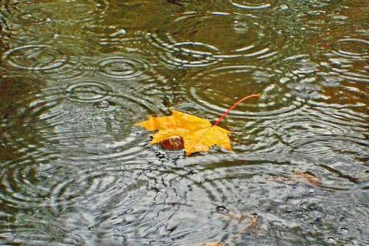
Вместе с холодами осенью начинаются дожди. Все чаще моросит осенний дождик. Люди ходят под зонтиками, на улице много луж.

Slide 9
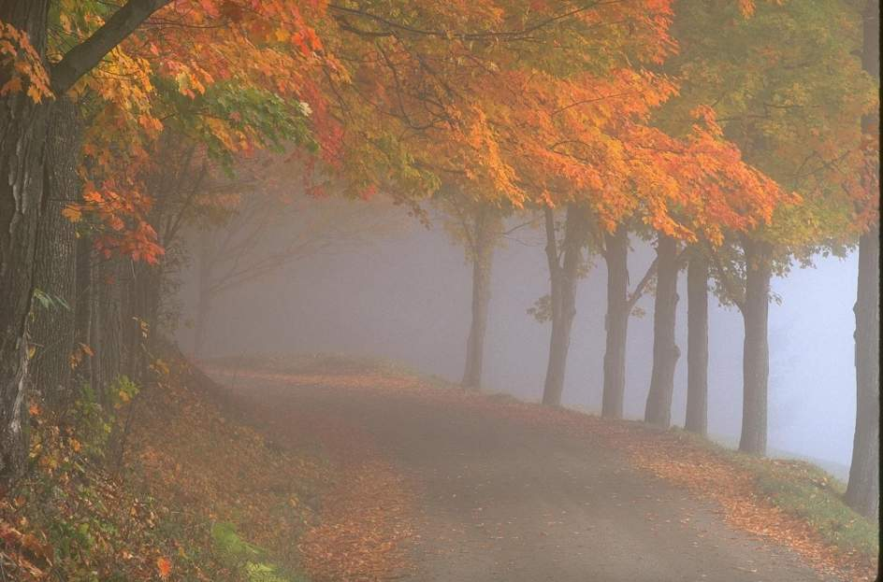
По утрам стелются туманы.

Slide 10
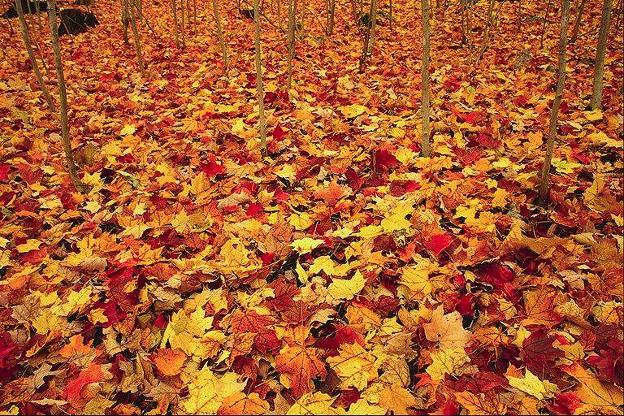
Порывы ветра срывают с деревьев желтые, багряные и лиловые листья, которые устилают землю пестрым ковром. Начинается пора листопада. Листья осыпаются с деревьев и покрывают все вокруг.

Slide 11
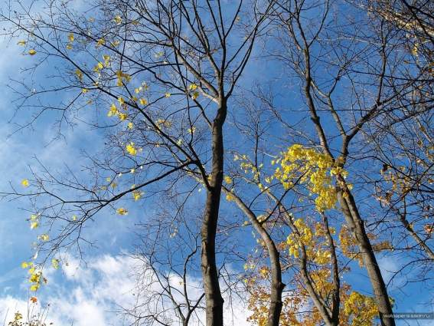
Постепенно деревья теряют все свои листья, их ветки остаются совсем голыми. Наступает поздняя осень.

Slide 12
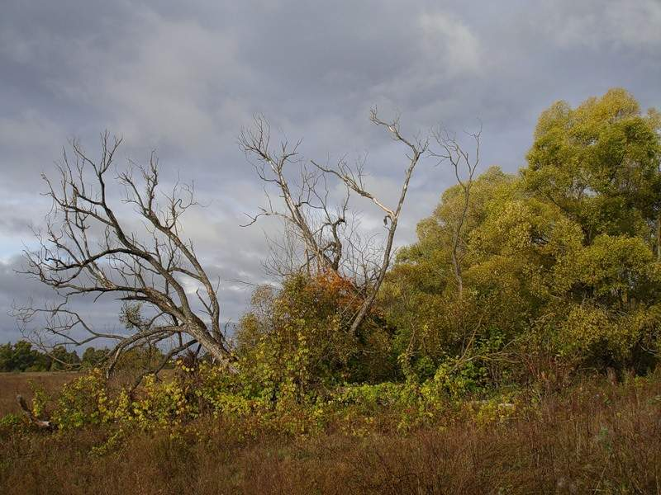
Поздней осенью солнце выглядывает редко, дни становятся пасмурными. Видишь какое темное небо на этой картинке?

Slide 13
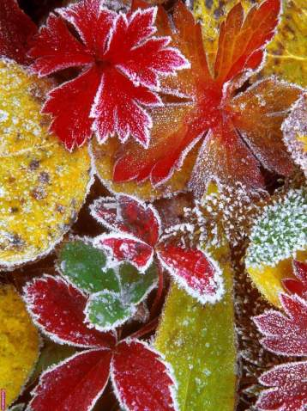
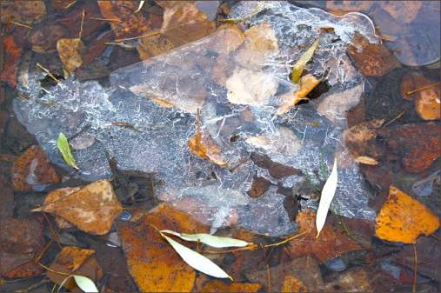
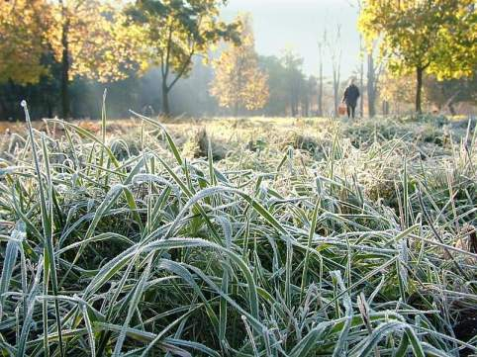
Поздней осенью становится еще холоднее. По ночам бывают заморозки - на листьях и траве появляется иней. От холода замерзают лужи.

Slide 14
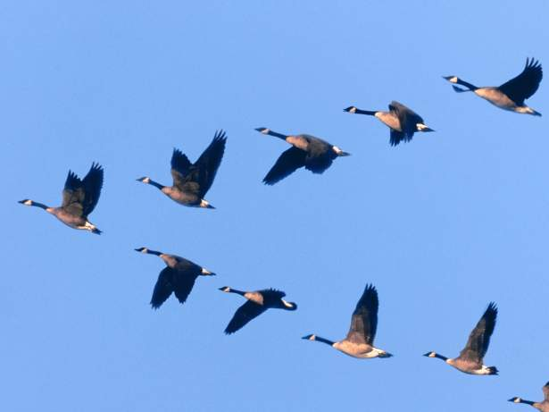
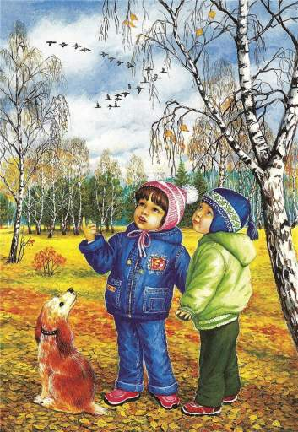
Осенью многие птицы улетают на юг – в теплые страны. Они улетают потому, что осенью и зимой очень холодно, птицам нечего есть – исчезают насекомые и растения - трава и листья деревьев.

Slide 15

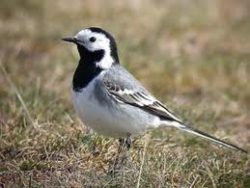
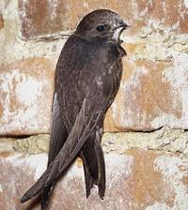
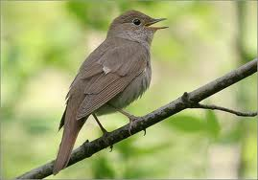
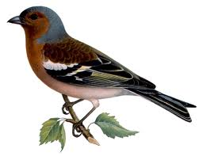
Перелетные птицы
трясогузка стриж
соловей зяблик
ласточка

Slide 16
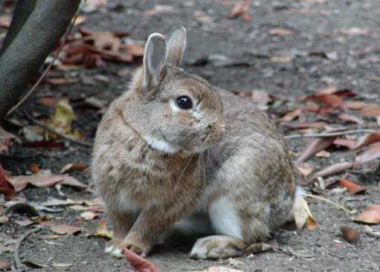
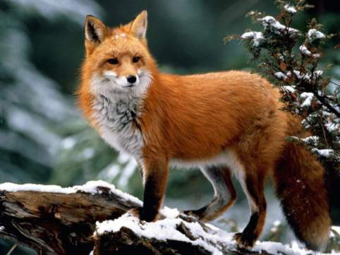
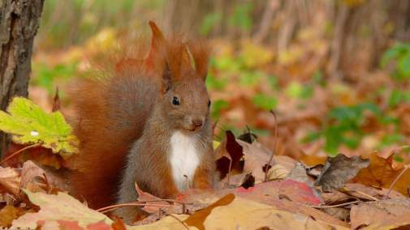
Осенью звери начинают готовиться к зиме. Многие животные осенью как и люди начинают «утепляться» – их шерсть становится гуще и пушистее. С такой густой и пушистой шерстью они точно не замерзнут зимой!

Slide 17
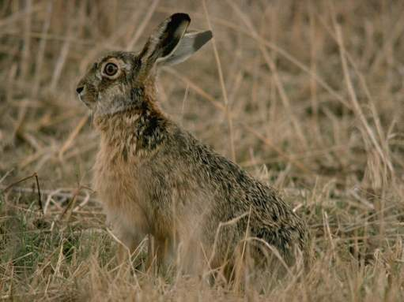
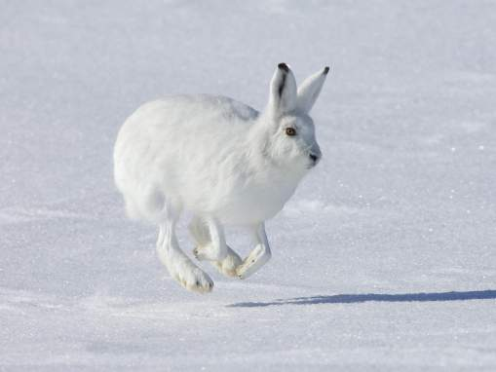
Многие звери меняют окрас своей шерсти: посмотрите – этот зайчик летом был серый – в такой шубке ему легко было прятаться от лисиц и волков на фоне травки и деревьев. А к концу осени зайчик стал белым – для того, чтобы быть менее заметным на белом снегу зимой.

Slide 18
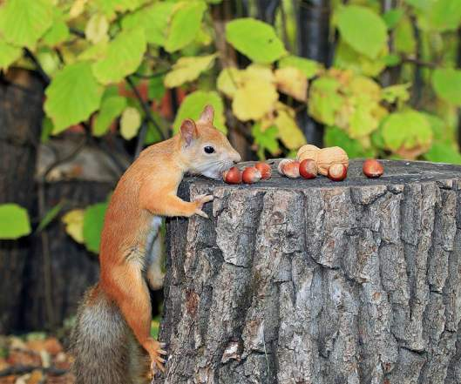
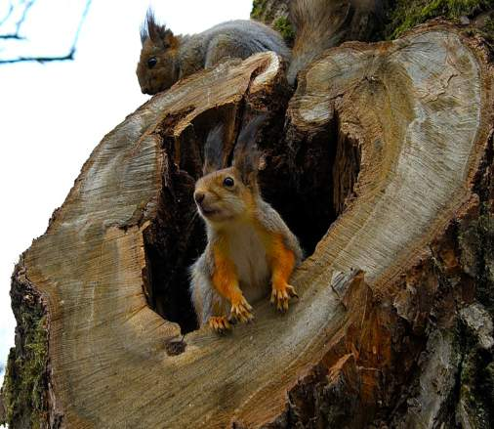
Осенью звери стараются сделать побольше запасов еды на зиму. Ведь зимой добыть еду не так уж просто! Они складывают грибы, ягоды, корешки и орехи в норки и дупла.

Slide 19
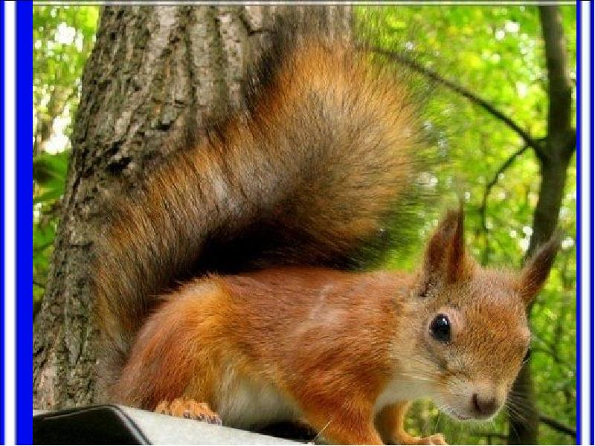
ЗАГАДКИ
С ветки на ветку
Могу я летать.
Рыженький хвост
Никому не поймать.
Некогда летом
В лесу мне играть -
Надо грибы
Для зимы собирать.

Slide 20
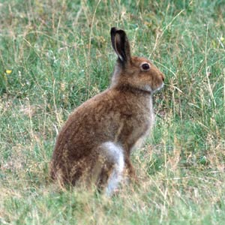
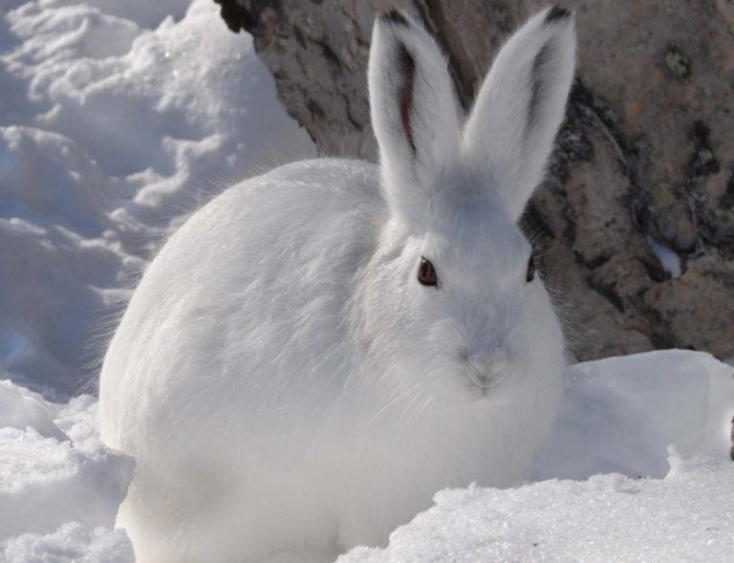
Это что за зверь лесной
Встал, как столбик, под сосной?
И стоит среди травы -
Уши больше головы.

Slide 21
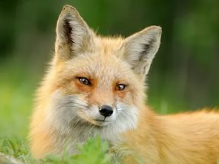
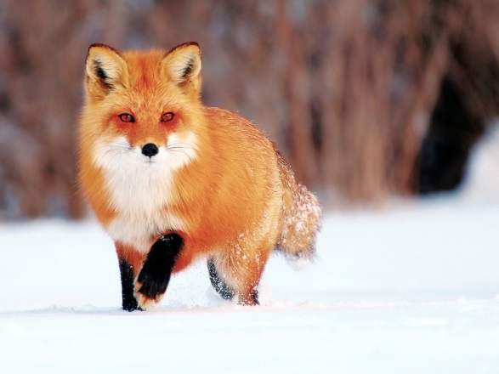
Не любит семечки из шишек,
А ловит бедных серых мышек.
Среди зверей она – краса!
Плутовка рыжая…

Slide 22
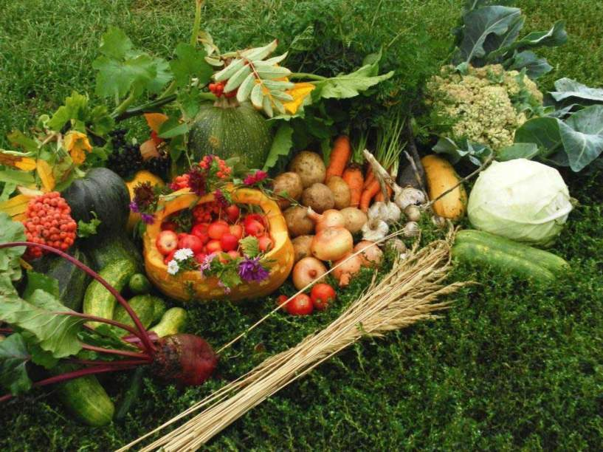
Осенью созревают много овощей и фруктов.

Slide 23
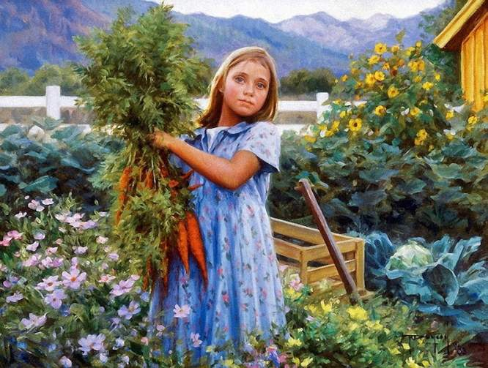
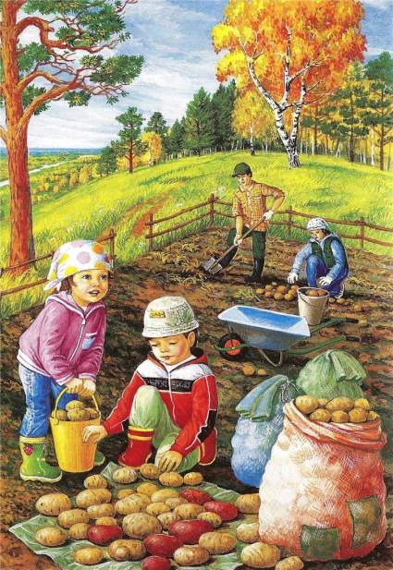
Люди собирают урожай.

Slide 24
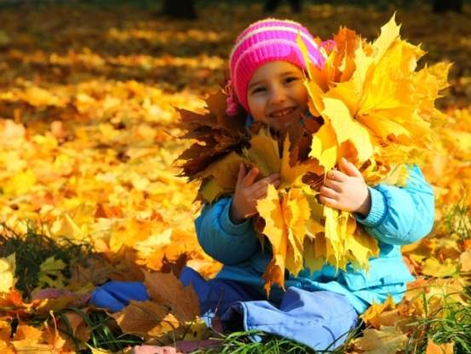
Осень - очень красивое время года!
Утром мы во двор идем —
Листья сыплются дождём,
Под ногами шелестят
И летят… летят… летят…
Пролетают паутинки
С паучками в серединке,
И высоко от земли
Пролетели журавли.
Всё летит! Должно быть, это
Улетает наше лето
Е. Трутнева

Slide 25
КОНЕЦ

